Slide 1

네트워크 보안
01 네트워크의 이해

Slide 2

네트워크의 기본 구조
= 패킷 송신 시스템
응용 프로그램 계층 | 7
표현 계층 | 6
세션 계층 | 5
전송 계층 | 4
네트워크 계층 | 3
데이터 링크 계층 | 2
물리 계층 | 1

Slide 3
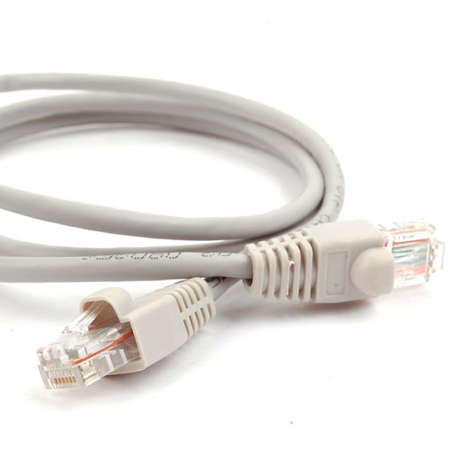
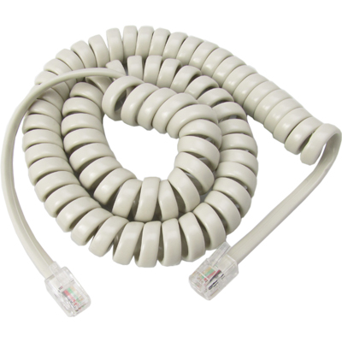
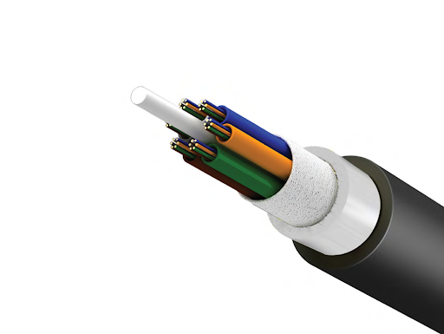

물리 계층(1계층)
NO!
물리계층 = only 랜(LAN)선?
랜(LAN)선
전화선
광케이블
위와 같은 전자 파장을 전달하는 공간 또는 물질 자체
= 물리 계층

Slide 4


데이터 링크 계층(2계층)
응용 프로그램 계층 | 7
표현 계층 | 6
세션 계층 | 5
전송 계층 | 4
네트워크 계층 | 3
CRC 기반의 오류 제어 및 흐름 제어가 필요
신뢰성 있는 전송을 보장
포인트 A
포인트 B
데이터 링크 계층 | 2
<= 네트워크 위의 개체 간에 데이터 전달
물리 계층에서 발생할 수 있는 오류 발견 및 수정하는데 =>
필요한 기능적/절차적 수단 제공
물리 계층 | 1

Slide 5



네트워크 계층(3계층)
여러 개의 노드를 거칠 때마다 경로를 찾아주는 역할을 한다.
데이터의 이동
Q:빠른 통신을 위한 효율적인 경로 설정은 어떻게 하나요?
Q: 경로는 어떻게 찾아주나요?
A: TCP/IP 프로토콜의 IP 주소를 사용하여 찾을 수 있습니다.
A: 라우터를 이용하여 효율적인 경로를 설정하고 그 루트로 패킷을 전송함으로써 빠른 통신이 가능합니다.

Slide 6
잠깐 간단하게 보는 IP주소(IPv4)의 개념
Q: 왜 계산하기 귀찮게 IP주소를
여러 개로 나눴나요?
00000000.00000000.00000000.00000000
A: 작업의 효율성을 높이기 위해
네트워크와 호스트 부분의 구성을 다르게 했습니다.
하나당 1비트, 총 8비트이며 2진수이다.
0은 세지 않으며, 오직 1만 계산할 수 있다.
8비트
8비트
8비트
8비트
A 클래스
네트워크 주소 | 호스트 주소
B 클래스
네트워크 주소 | 호스트 주소
C 클래스
네트워크 주소 | 호스트 주소

Slide 7
잠깐 간단하게 보는 IP주소(IPv4)의 개념
시작 주소 | 클래스 | 설명
0 | A 클래스 | 00000000번부터 01111111(127)번까지의 네트워크이다. A 클래스는 모두 2의 7승(128)개가 가능하고, 하나의 A 클래스 안에 256의 3승(16,777,216)개의 호스트가 존재할 수 있다.
10 | B 클래스 | 10000000(128)번부터 10111111(191)번까지의 네트워크이다. B 클래스는 2의 6승 X 256(16,384)개가 가능하고, 하나의 B 클래스 안에 256의 2승(66,536)개의 호스트가 존재할 수 있다.
110 | C 클래스 | 11000000(192)번부터 11011111(223)번까지의 네트워크이다. C클래스는 2의 5승 X 256의 2승(2,097,152)개가 가능하고, 하나의 B클래스 안에 256개의 호스트가 존재할 수 있다.
1110 | D 클래스 | 11100000(224)번부터 11111111(255)번까지의 네트워크이다. 멀티미디어 방송을 할 때 자동으로 부여된다.
E 클래스 |  | 11110000(240)번부터 11111111(255)번까지의 네트워크이다. 테스트를 위한 주소 대역이며 사용하지 않는다.

Slide 8
잠깐 간단하게 보는 IP주소(IPv4)의 개념
클래스 | 지정된 사설 네트워크
A 클래스 | 10.0.0.0~10.255.255.255
B 클래스 | 172.16.0.0~172.31.255.255
C 클래스 | 192.168.0.0~192.168.255.255
Q: 사설 네트워크는 왜 만든 건가요?
A: 사설 IP 주소가 필요한 이유는 기존의 IP 주소가 부족하기 때문으로 서브넷, 즉 외부에 노출할 필요가 없는 컴퓨터에는 사설 IP 주소를
부여하여 IP 주소 고갈을 해결하기 위함입니다.

